Slide 1

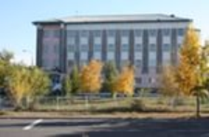
ГАОУ РТ Тувинский республиканский лицей-интернат
Всероссийский конкурс педагогического мастерства
«Мой лучший урок».
ЛИДЕРЫ В ОБРАЗОВАНИИ
ТОП-500

Slide 2
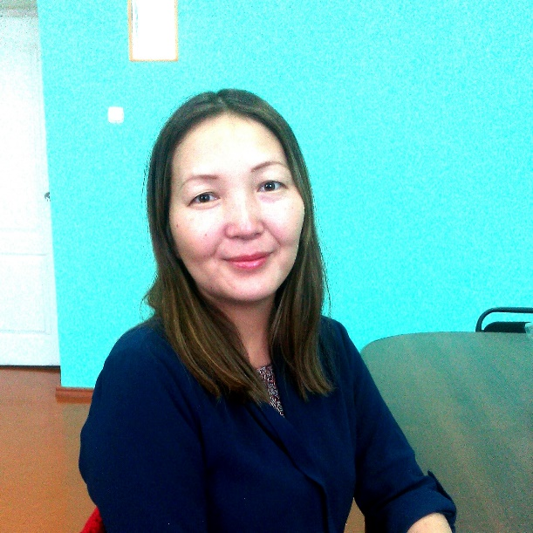
Демчик Аржана Алексеевна
Предмет: химия
Тема: «Классификация и номенклатура органических соединений»
Раздел: введение в органическую химию
Урок - 4
Класс: 10 «А»
Учебник: Кузнецова Н.Е.. Химия: 10 класс: профильный уровень: учебник для учащихся общеобразовательных учреждений/ Н.Е. Кузнецова, Н.Н. Гара, И.М. Титова/ под ред. проф. Н.Е. Кузнецова.-3-е изд., перераб .-М.:Вентана-Граф, 2011.-384С.: ил.;

Slide 3
Тип урока: «Изучение и закрепление новых знаний»
Технология: проблемного обучения
Использованы следующие обще дидактические методы: словесный, проблемно-поисковый, наглядный.
На уроке чередовались фронтальная, индивидуальная, групповая работа обучающихся.

Slide 4
Цели урока
Обучающие: знакомство обучающихся с общей классификацией органических соединений; выявление особенностей классификации органических веществ по характеру углеродного скелета и по функциональной группе; знакомство с номенклатурой органических веществ.
Развивающие: совершенствование навыков сравнения, анализа и обобщения предложенного материала; совершенствование регулятивных навыков и навыков работы в группе.
Воспитательные: воспитание уважительного отношения к чужой позиции, умение аргументированно представлять свою точку зрения; формирование личности как носителя научной картины мира.

Slide 5
Планируемые результаты:
- предметные: сформировать у обучающихся общее представление о том, как классифицируют органические вещества; познакомится с этимологией названий органических соединений по систематической номенклатуре; продолжить формирование знаний об органических веществах.
- метапредметные:
• регулятивные: развить навыки управления своей деятельностью; контроля и оценивания результатов своей и чужой деятельности; формулирования результатов своей деятельности в устной и письменной виде; умение вносить коррекцию в результаты по ходу этой деятельности;
• коммуникативные: развивать умения вести диалог, аргументировать свое мнение; сотрудничать в ходе научного труда;
• познавательные: совершенствовать умения работать с предложенными источниками информации, преобразовывать информацию из одного вида в другой, выдвигать гипотезы по решению проблемы, осознавать конечный результат и его практическую значимость.
- личностные: формирование личности, способной на учебное сотрудничество, самостоятельной и ответственной за свои поступки, а так же готовой к созидательной научной деятельности.

Slide 6
План урока:
1 Организация (мотивация и целепологание).
2. Этап усвоения новых знаний
- многообразие органических веществ.
-Классификация органических соединений.
-Номенклатура органических веществ и ее виды.
-Составления структурных формул по названию органического соединения.
-Составления названий органических соединений по структурной формуле.
3. Закрепление новых знаний. Рефлексия
4. Информация о домашнем задании.

Slide 7
Задание №1. представленные формулы органических соединений, разделите по группам.
По какому признаку вы их разделили? Сделайте устный отчет о проделанной работе :
…
СН_{4 ,} С₆Н₇N, С₂Н₆О,
С₄Н₄ N₂, С₂Н₄О₂, СН₂О, С₆Н₆,С₂Н₄, С₆Н₁₂О₆, С₂Н₅ N₂, С₅Н_{10,} С₄Н₅ N.

Slide 8
« Органические соединеня».
Углеводороды
Кислородо-
содержащие
Азотосодержащие

Slide 9
Задание №2. представленные формулы органических соединений, разделите по группам.
По какому признаку вы их разделили? Сделайте устный отчет о проделанной работе :
СН2=СН2, СН3—СН3,
СН2=СН-СН2-СН3,
СН3- СН2-СН3,
СН3-СН=СН-СН3,

Slide 10
« Углеродные цепи».
Разветвленный
С-С-С-С-С-С-С
Неразветвленный
С-С-С-С-С-С
С
Циклический
С
С С

Slide 11

Ациклические
Циклические
Предельные
(насыщенные)
Непредельные
(ненасыщенные)
Карбо-
циклические
Гетеро-
циклические
Неразветвленные
Алициклические
Разветвленные
Ароматические

Slide 13

Типы номенклатуры
органических соединений
Тривиальная
(по способу получения)
Номенклатура ИЮПАК
(заместительная)
Рационально-функциональная
(основа - простейшие соединения)

Slide 14

  СН3
1 2 3 4
СН3-СН-СН-СН3
ОН

Slide 15

Раз, два, три, четыре, пять,
Станем атомы считать.
Учим новые слова:
Мета – раз, а эта – два.
Три – пропан, бутан – четыре,
Все соседи по квартире.
Вьется атомная лента,
Номер пятый будет пента.
Шесть – гексан, а семь- гептан.
Углероды, по местам!
А в октане, как в октаве,
Восемь атомов в составе.
Соответственно Закону
Атом девять значит нона.
Наконец, как истукан,
Возвышается декан.

Slide 16
Задание №3. Назовите по правилам систематической номенклатуры
Задачник ,
Стр 8, упр 1-5
стр 75 упр 9-2

Slide 17
Содержание оценочного листа:
Что сделать? | Как? | Отметка (+ или -)
Ответил на вопрос учителя | Полный ответ.
Дополнение ответа одноклассника | Ответ содержит важную информацию или другой взгляд на проблему.
Работа в группе | Участвовал в обсуждении задания
Выполнил задание 6 из учебника | Правильные ответы
Знаю классификацию органических веществ и правила систематической номенклатуры | Могу объяснить учителю, однокласснику
«5» -+++++ «4»-++++ «3»-+++

Slide 18
Спасибо всем
за внимание!

